Slide 1
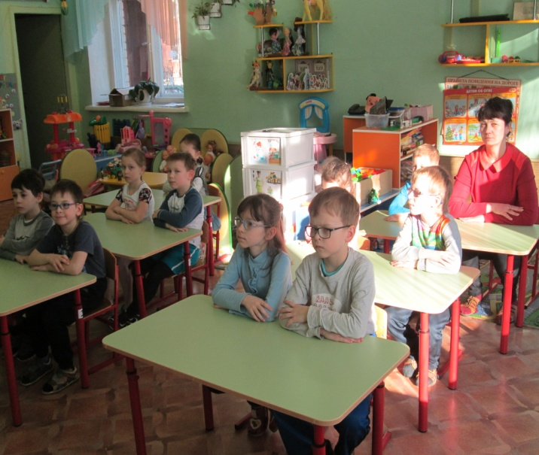
Сюжетно – ролевая игра «Школа»
Группа №9 /подготовительная/
Выполнили:
воспитатель
Толкунова Наталья Александровна
учитель-дефектолог
Соколова Анна Александровна
2017г.

Slide 2
Цель: Формирование игровых умений, обеспечивающих самостоятельную творческую игру детей.
Задачи:
Систематизировать и расширять знания детей о школе.
Развивать умение переносить знакомые действия в игровые ситуации, действовать в соответствии с ролью.
Воспитывать дружеские, партнёрские взаимоотношения в игре.
Формировать мотивационную готовность к школе.
Активизировать словарь:
школьные принадлежности, урок, перемена, звонок.

Slide 3
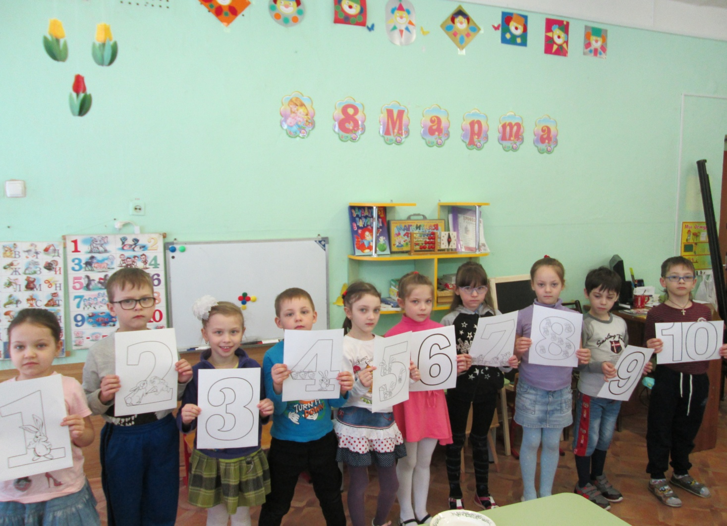
Интеграция образовательных областей
Социально – коммуникативное развитие
Познавательное развитие
Физическое развитие

Slide 4
Приёмы руководства сюжетно – ролевой игрой
Приёмы прямого руководства
Включение в игру, принятие на себя главной роли, показ речевого образца, коллективное обсуждение ролевого поведения играющих после игры.
Приёмы косвенного руководства
Беседы с детьми;
Рассматривание картин, иллюстраций;
Чтение художественной литературы;
Строительство и последующее обыгрывание разнообразных построек;
Просмотр мультфильмов, презентаций, видеофильмов.

Slide 5
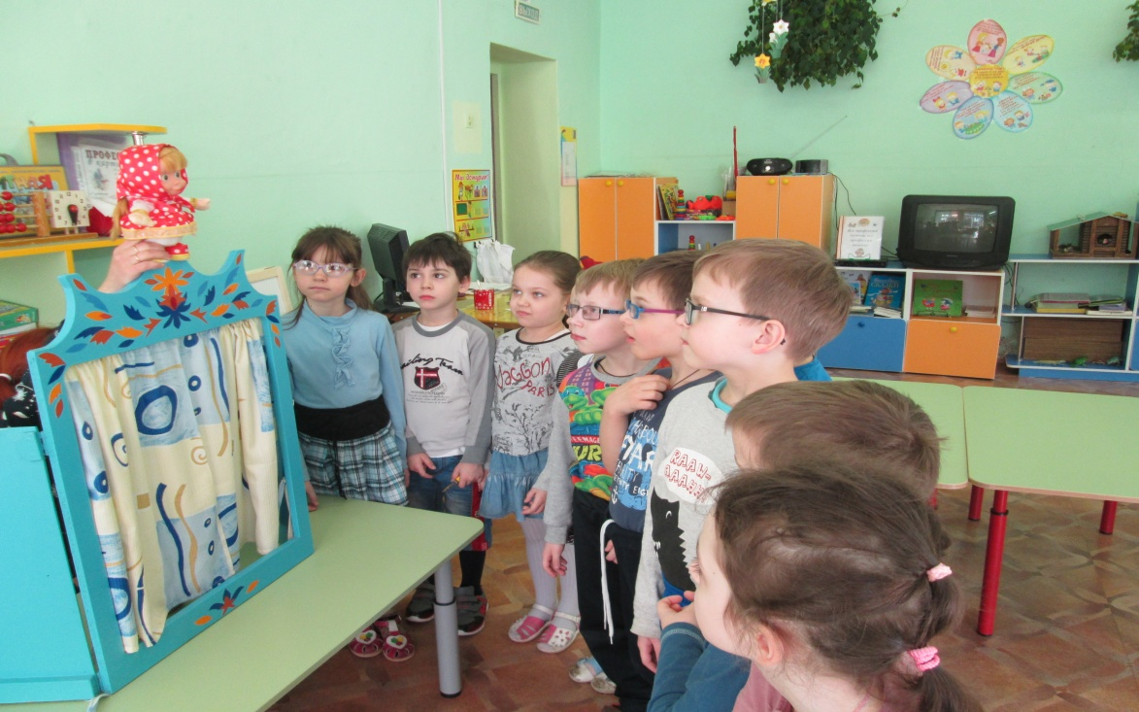
Активизирующее общение с детьми во время игры
Что такое подготовительная группа, куда вы готовитесь?
Вы были в школе?
Что делают в школе?
Постановка проблемной ситуации, оказание помощи;
Что нам нужно для игры?
Вы умеете считать?
Кто посчитает?

Slide 6
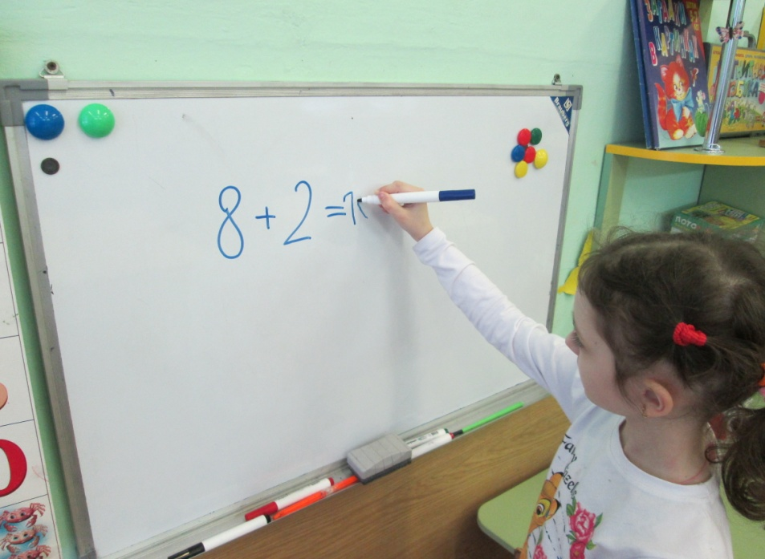
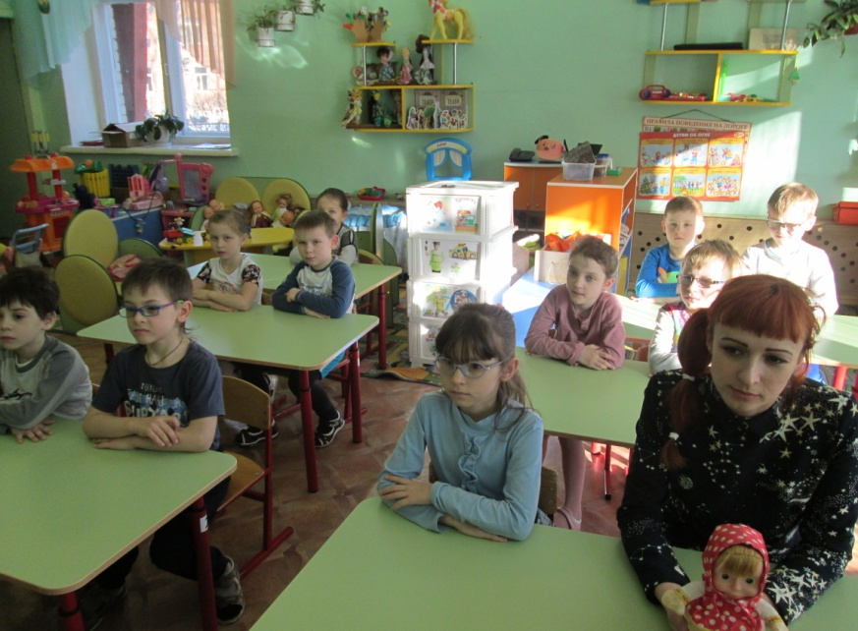
Роли и ролевые действия
Учитель:
Ведёт урок, вызывает к доске,
спрашивает детей,
пишет на доске;
Ученики:
Сидят за партой, поднимают руку,
отвечают на вопросы, рассказывают,
считают, на перемене играют;

Slide 7
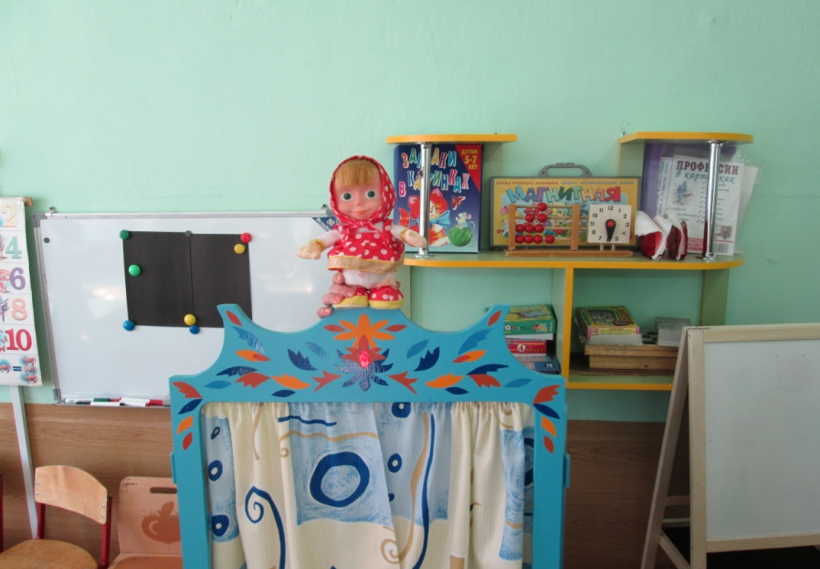
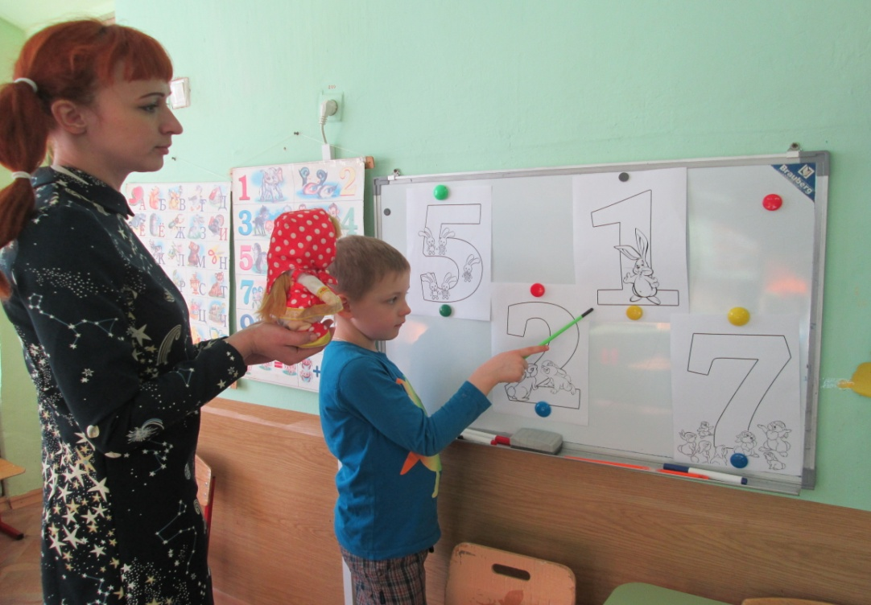
Структура игры
Организационный момент - прослушивание песни «Чему учат в школе» - создание эмоционально – положительного настроя
Мотивационный момент – появление героя из мультфильма «Маша и медведь»
Постановка проблемной ситуации

Slide 8
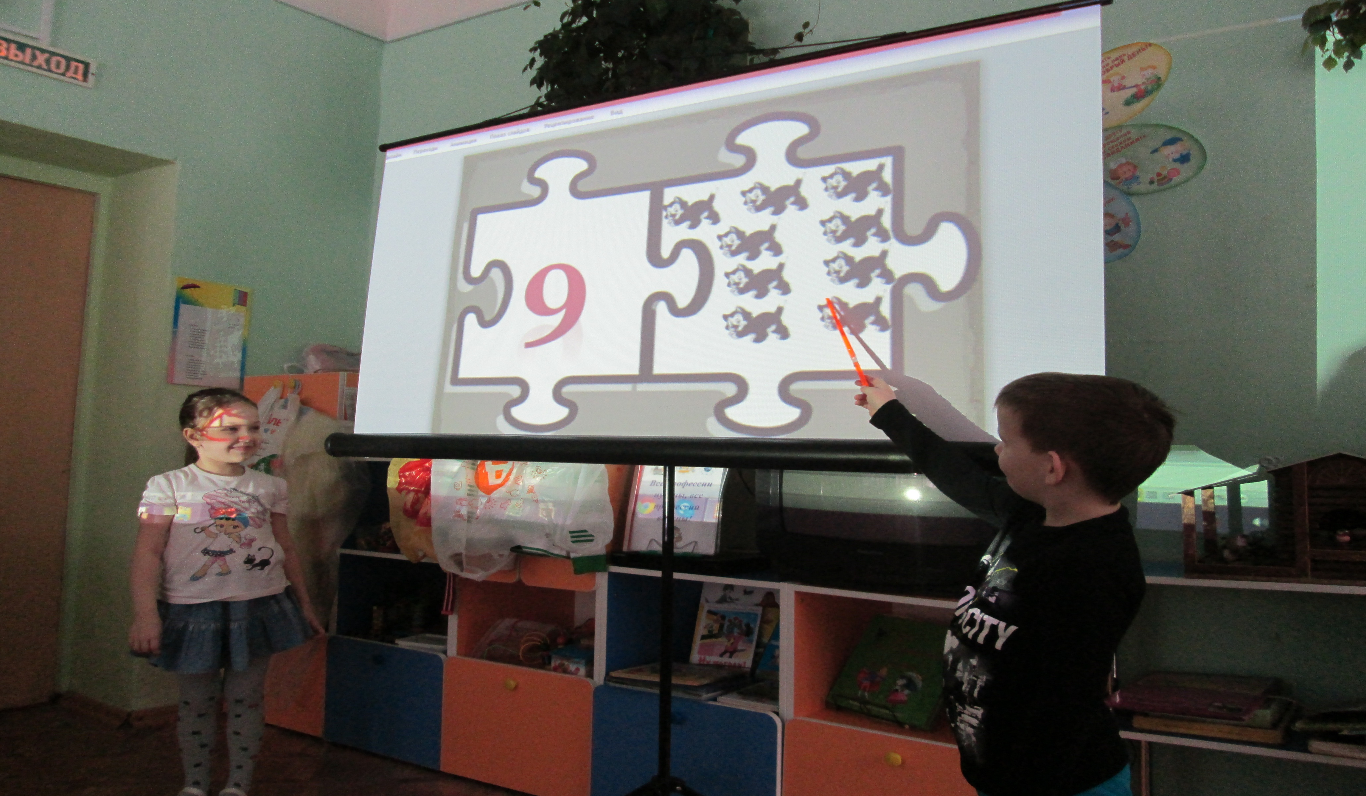
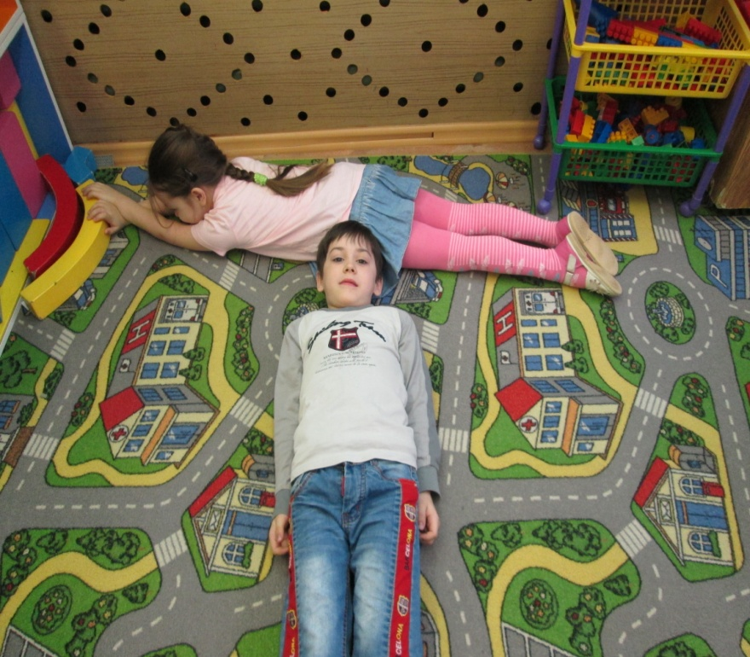
4. Распределение ролей
5. Выбор атрибутов
6. Игра
Звенит звонок. Первый урок – математика
Перемена – игра «Живые буквы»

Slide 9
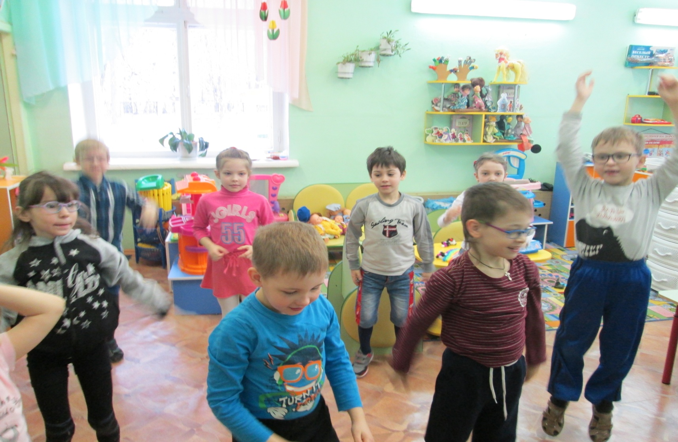
Звенит звонок – второй урок – «Весёлая физкультура»
для обогащения сюжета игры используем физкультминутку «Маша и Медведь», подвижные игры: «Карусели» , «Приветики», между играми –
дыхательное упражнение «Надуем шарик»

Slide 10
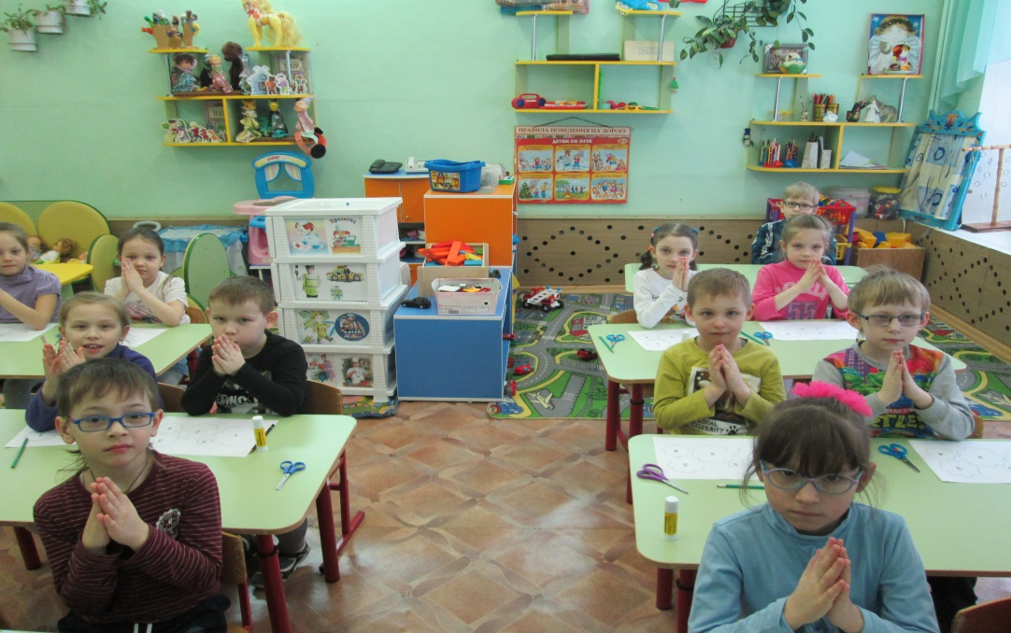
Подведение итога
Ребята, вам понравилось играть в школу? Как вы считаете мы справились со своими ролями? А как может продолжиться наша игра? Какой урок вам запомнился? Что было самым запоминающимся? Что нового вы узнали? Правда, все получилось интересно? Как вы думаете, почему было играть интересно?
Обобщает ответы детей. Это потому, что мы играли дружно, без ссор обо всем договаривались. Вы просто молодцы!

Slide 11
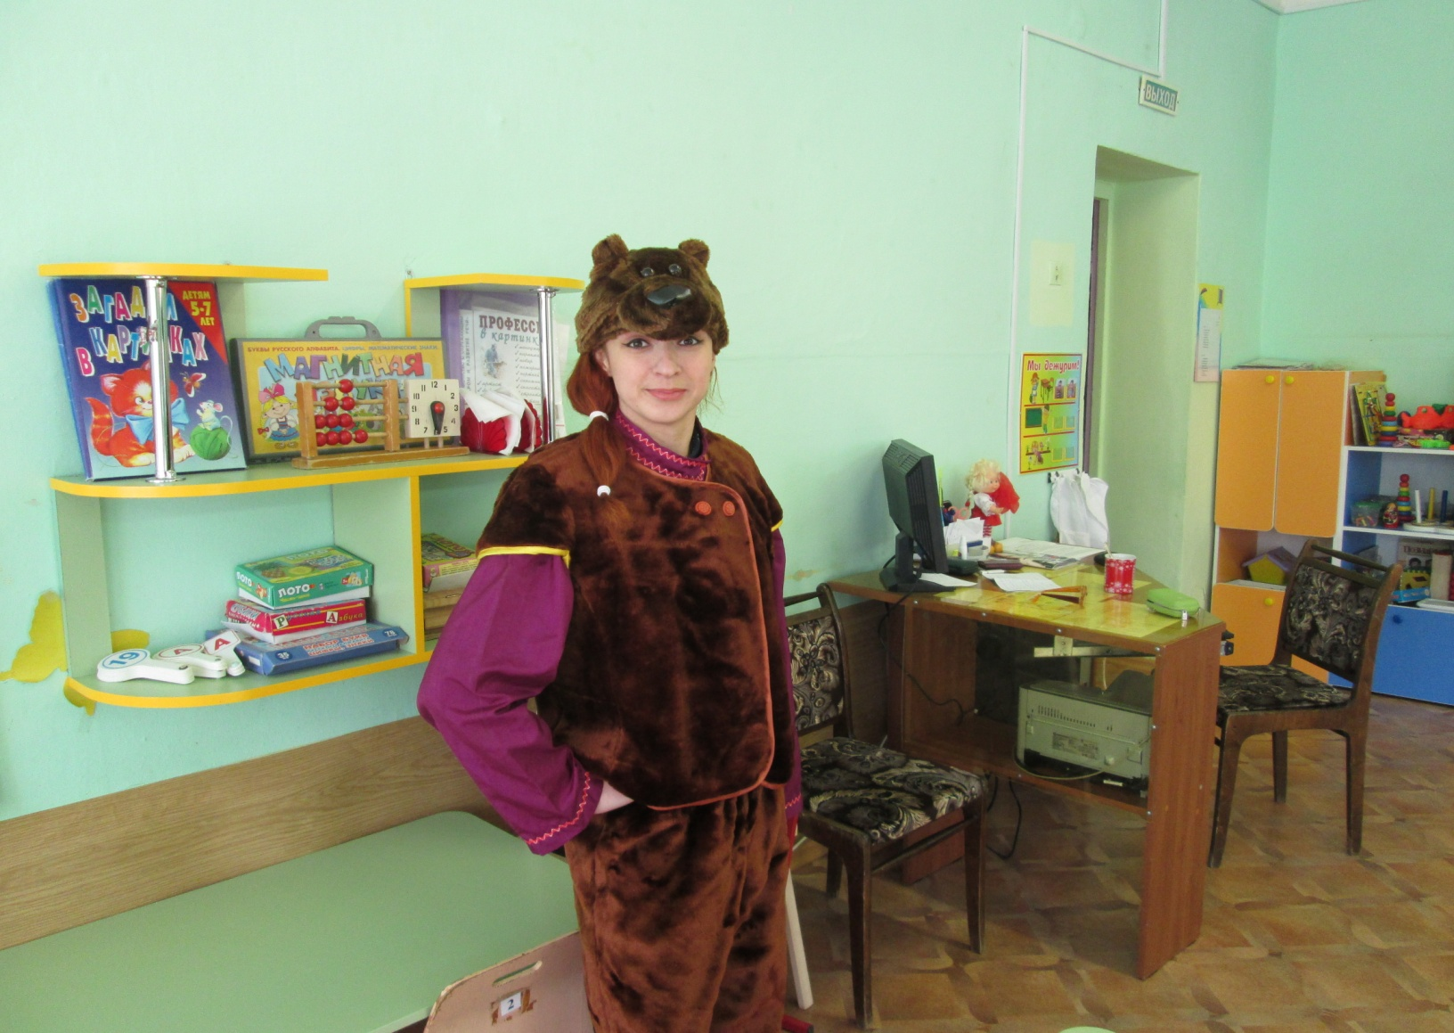
Звенит звонок - появление ещё одного героя из мультфильма «Маша и
медведь»
Решение проблемной ситуации – экскурсия по детскому саду

Slide 12
Вывод:
В процессе сюжетно-ролевой игры и общения с детьми, воспитатель:
Познакомил детей с социальной жизнью учителя и учеников;
Помог детям определиться с ролью в игре;
Помог детям устанавливать и усваивать правила и нормы социального поведения через игру;
Постепенно от совместной дети перейдут к самостоятельной деятельности со сверстниками;
В дальнейшем игра должна проходить в режиме реального времени сочетая в себе реальную жизнь;
Таким образом, схема развития данной игры такова: сначала она осуществляется в совместной
деятельности со взрослым, затем в совместной деятельности со сверстниками и становится самодеятельностью.

